Slide 1
Україна – космічна держава

Slide 2
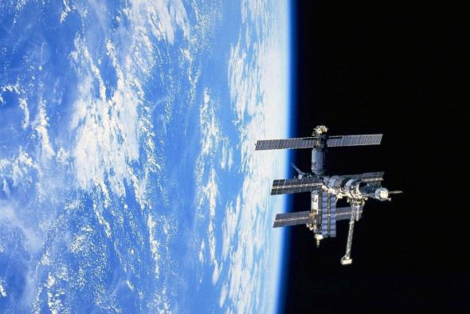
Україна і космос - нероздільні. Зв'язок цей міцно встановився на зорі космонавтики, і витравити його зараз просто неможливо.

Slide 3
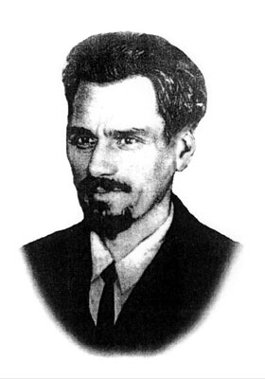
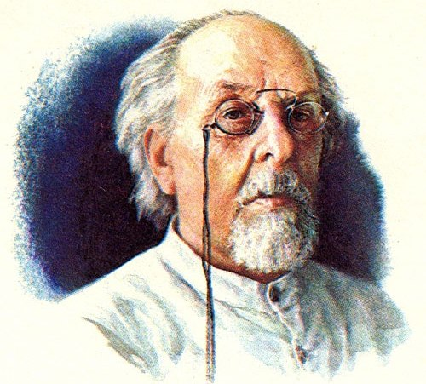
Українське походження мали такі творці теорії польотів у світовому просторі, як Костянтин Ціолковський, Микола Кибальчич та Юрій Кондратюк.

Slide 4
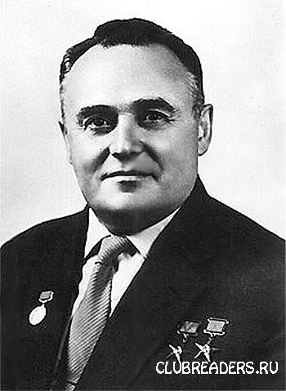
У Київському політехнічному свого часу вчилися Сергій Корольов і Володимир Челомей (конструктор відомої ракети-носія "Протон").

Slide 5
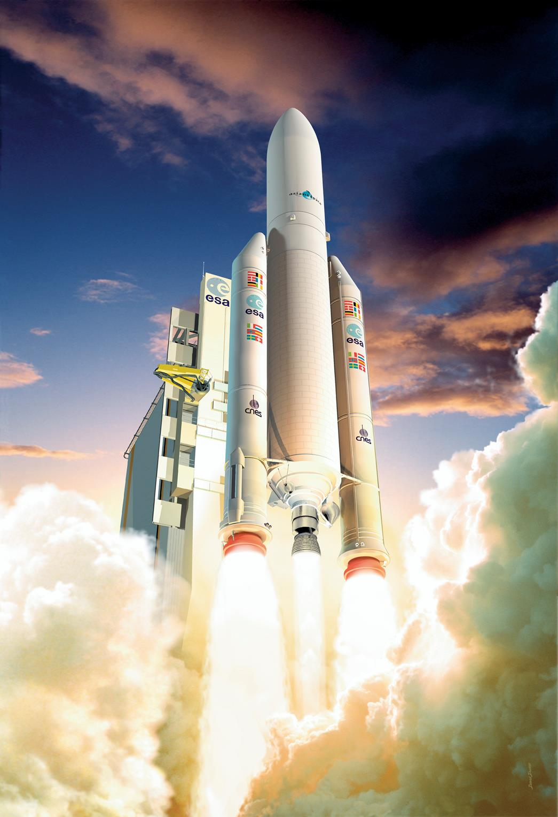
Ракетна техніка взагалі пішла, до речі кажучи, із просторів "неньки": перші у світі бойові ракети (після китайських дослідів, що канули в Лєту, до н.е.) створив нащадок українських козаків генерал-лейтенант Олександр Засядько, він же організував у російській армії першу ракетну роту.

Slide 6
В останні роки діяльність у цій галузі дещо уповільнилась, але, як вважають у Національному космічному агентстві України (НКАУ), зараз Україна виходить на новий виток в освоєнні космосу.

Slide 7
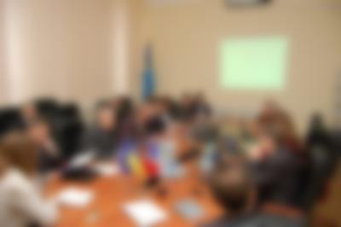
Сьогодні НКАУ
координує роботу більш ніж 40 підприємств

Slide 8
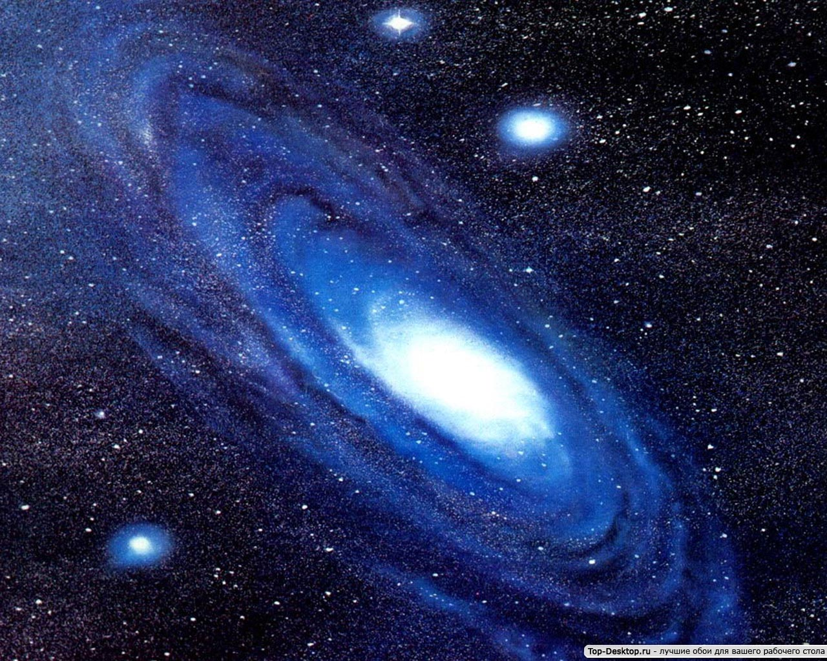
У тому числі таких гігантів, як "Південмаш", де виробляються ракети-носії

Slide 9
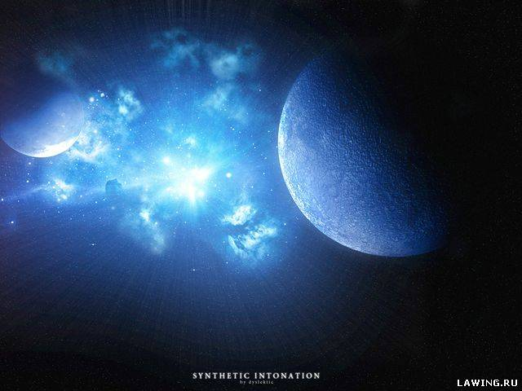
КБ "Південне" ім. М.Янгеля, де вони проектуються, підприємства "Комунар", "Хартрон", "Укркосмос", "Обрій", "Київський радіозавод", мережа науково-дослідних центрів і інститутів.

Slide 10
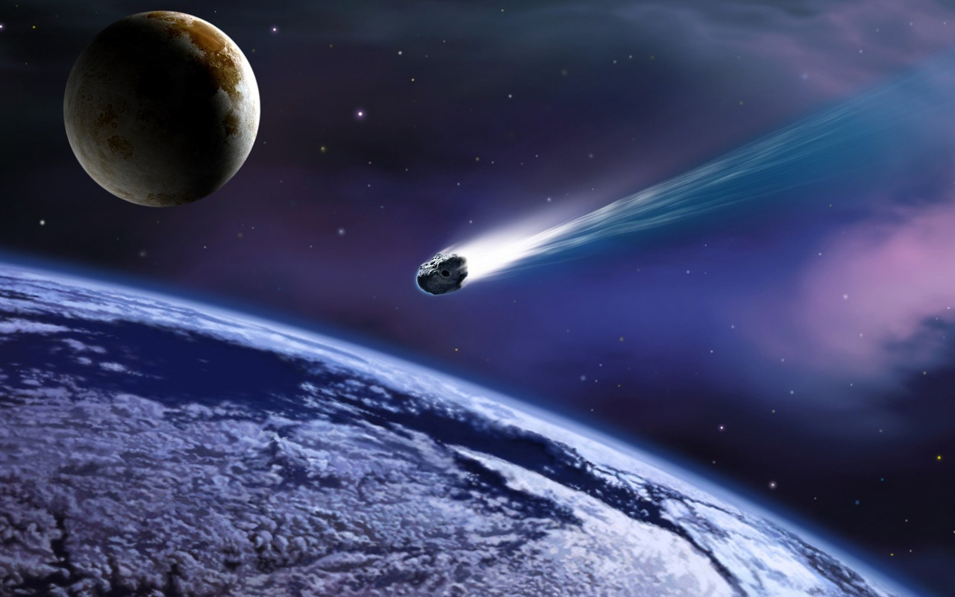
Всі вони зосереджені в шести географічних пунктах
Києві
Дніпропетровську
Харкові
Львові
Чернігові
Криму

Slide 11
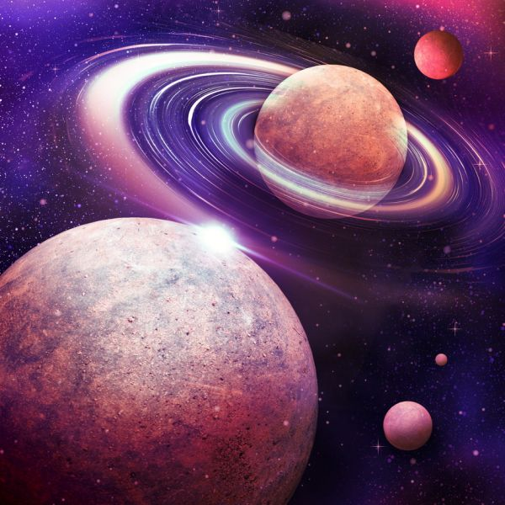
Для керування супутниками в Україні також створений єдиний наземний автоматизований комплекс керування (НАКК), що включає центри керування польотами космічних апаратів, прийому наукової інформації, її опрацювання, контролю навігаційного поля і космічного простору.

Slide 12
Основна продукція, якою можуть похвалитися українські виробники - це в першу чергу ракети-носії, що доставляють супутники на орбіту. Їхній спектр широкий - від "космічного пікапа" типу "Циклон-3", що бере на борт 600 кг вантажу, до "ваговика" "Зеніт-3SL", що витягає за межі планети добрих шість тонн.

Slide 13
Зараз йдуть роботи над створенням потужної ракети-носія "Циклон-4" із високоточною системою керування і збільшеного запасу палива, із наступного року їх планується запускати по 6 одиниць у рік.

Slide 14
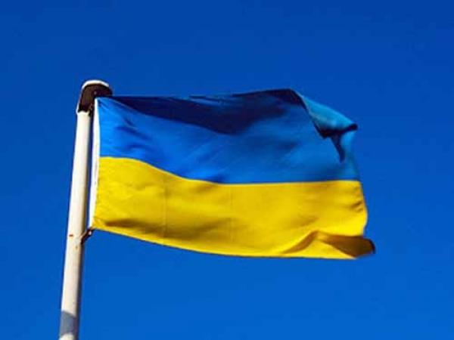
Цікавий той факт, що українська космічна галузь спроможна виготовляти далеко не лише транспорт - ракети-носії. Якщо авіаційне бортове устаткування вітчизняного виробництва не завжди відповідає міжнародним нормам, то в космосі - інша картина, і досвід у наших виробників уже є.

Slide 15
Дякую за увагу!

